Slide 1
Apollonian Gasket
Fractalul Cercurilor
Balan Călin
Mrejeru Vlad
Clasa a XI-a A
2021
C.N.E.R.

Slide 2
Introducere în domeniul fractalilor
Un fractal este o figură geometrică fragmentată sau frântă, care poate fi divizată în părți, astfel încât fiecare dintre acestea să fie (aproximativ) o copie miniaturală a întregului. Cuvântul “fractal” a fost introdus de matematicianul Benoit Mandelbrot în 1975 și provine din latinul fractuus, ce derivă din verbul frangere care înseamnă "a rupe", "a fragmenta", "a frânge".

Slide 3
Proprietățile unui fractal
Este autosimilar (aproximativ).
Are o definiție “simplă„ și recursivă.
Are detaliere și complexitate infinită.

Slide 4
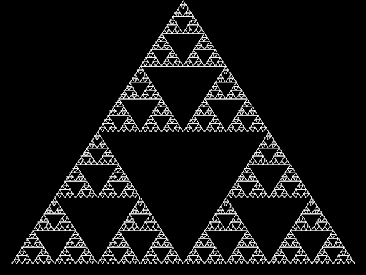
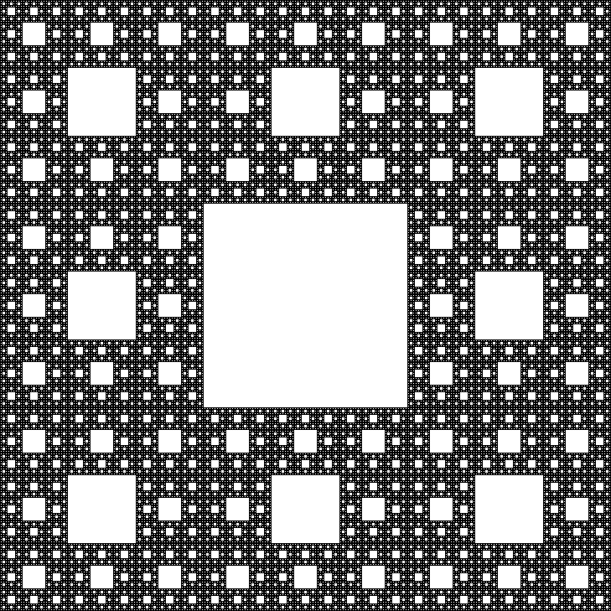
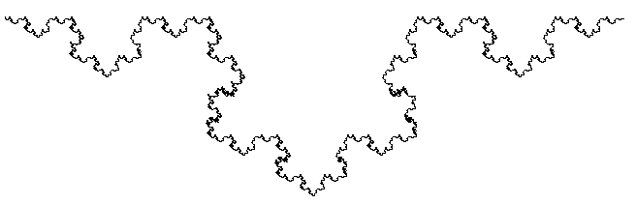
Cei Mai Cunoscuți Fractali
Triunghiul lui Sierpinski
Covorul lui Sierpinski
Curba lui Koch
Fulgul lui Koch

Slide 5
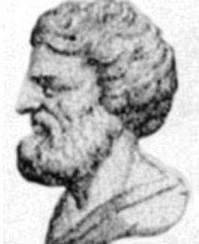
Cine este Apollonius?
Apollonius (numit şi Apollonius din Perga) (262 - 200 î.Hr.) a fost un geometru şi astronom grec. A trăit cea mai mare parte a vieţii în Alexandria. Este considerat al treilea şi ultimul mare matematician din perioada elenistică, alături de Arhimede şi Euclid.
Fractalul îi poartă numele deoarece are la bază problema cercurilor lui Apollonius.

Slide 6
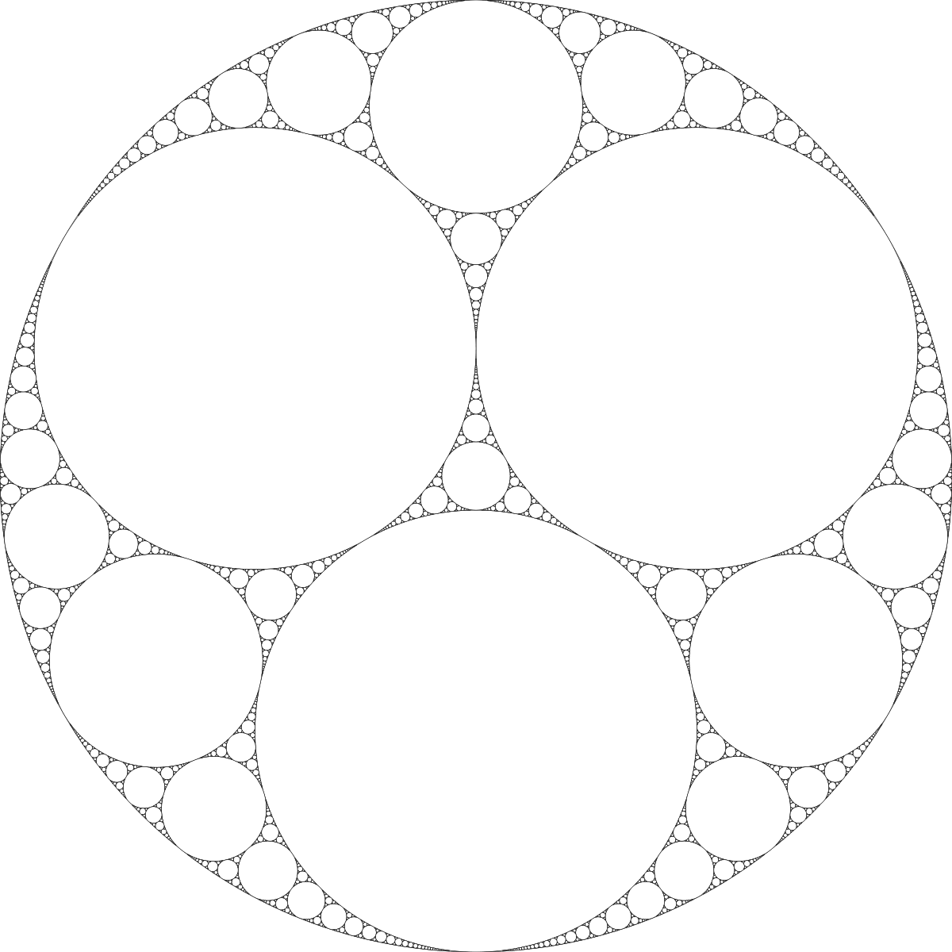
Construirea Fractalului
Noțiuni matematice
Ce dorim să aflăm?
Formula lui Descartes
Problema lui Apollonius
Construirea propriu-zisă
Reprezentarea datelor
Desenarea cercurilor inițiale
Implementarea noțiunilor matematice
Construirea funcțiilor

Slide 7
A. Noțiuni Matematice

Slide 8
1. Ce dorim să aflăm?
Problema fractalul lui Apollonius se restrânge la determinarea unui cerc tangent cu alte 3 deja cunoscute.
Prin determinare dorim de fapt să îi aflăm raza și coordonatele centrului pentru a-l putea desena.
Raza o vom afla folosind Teorema lui Descartes, iar coordonatele cercului le vom afla cu ajutorul formulei distanței în reper cartezian (Problema lui Apollonius).

Slide 9
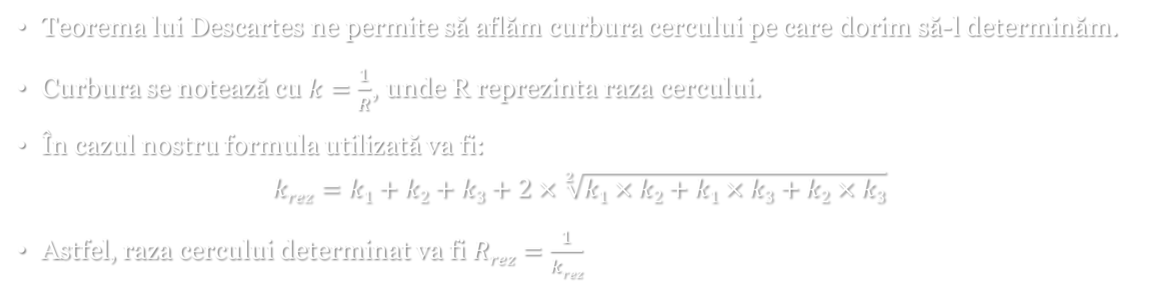
2. Teorema lui Descartes
Teorema lui Descartes ne permite să aflăm curbura cercului pe care dorim să-l determinăm.
Curbura se notează cu $k=\frac{1}{R}$, unde R reprezinta raza cercului.
În cazul nostru formula utilizată va fi:
$$krez=k1+k2+k3+2×\sqrt[2]{k1×k2+k1×k3+k2×k3}$$
Astfel, raza cercului determinat va fi $Rrez=\frac{1}{krez}$

Slide 10
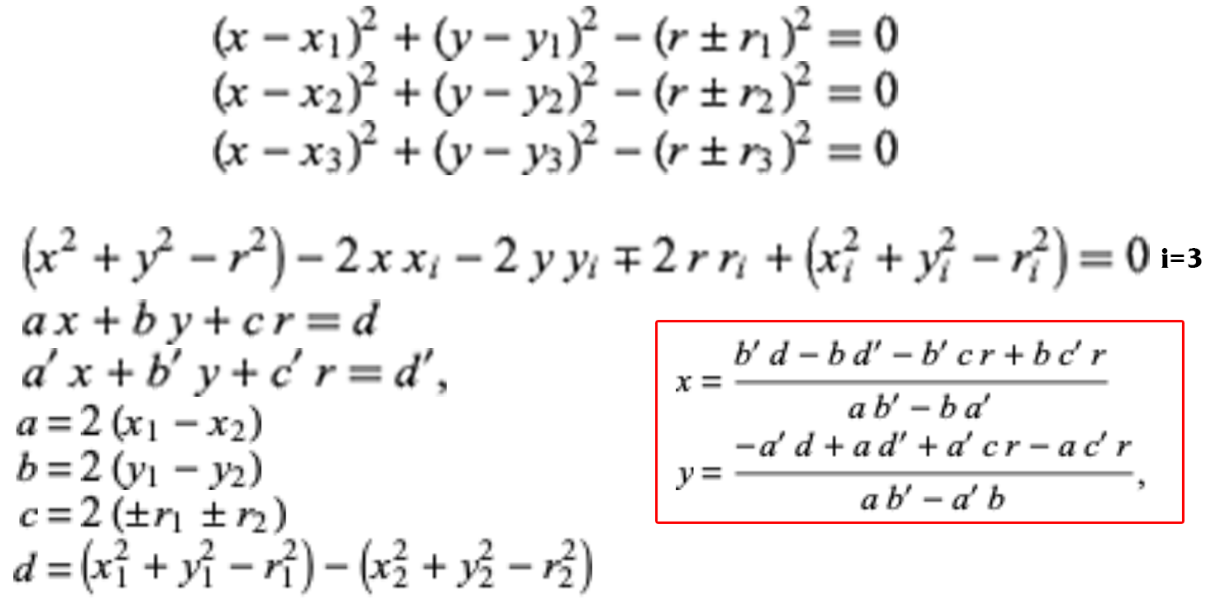
3. Problema lui apollonius
Aflarea coordonatelor centrului constă în rezolvarea unui sistem complex de 3 ecuații:
i={1, 2, 3}
Formulele de obținere a lui d se obțin prin scaderea ecuațiilor (i=2) și (i=3) cu (i=1) în formula generalizată
Pentru a’, b’, c’ se va folosi indicele 3 în loc de 2
d’ se calculează asemenea lui d

Slide 11
B. Construirea propriu-zisă

Slide 12
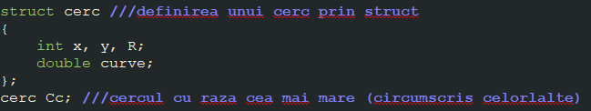

1. Reprezentarea Datelor
Am luat un struct cu toți parametri relevanți ai unui cerc.
Am declarat mai multe variabile necesare.

Slide 13
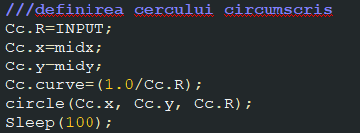
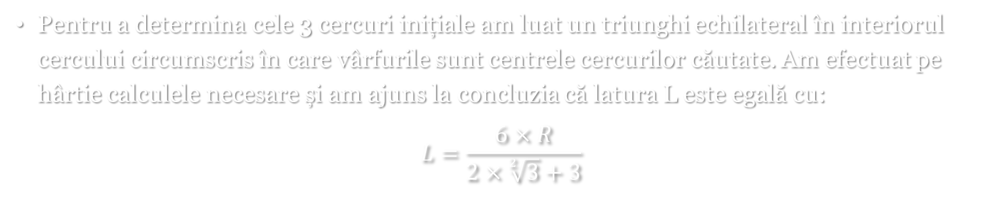
2. Desenarea Cercurilor inițiale
Prima oară am definit și desenat cercul circumscris (cercul cel mai mare cu rază variabilă).
Pentru a determina cele 3 cercuri inițiale am luat un triunghi echilateral în interiorul cercului circumscris în care vârfurile sunt centrele cercurilor căutate. Am efectuat pe hârtie calculele necesare și am ajuns la concluzia că latura L este egală cu:
$$L=\frac{6×R}{2×\sqrt[2]{3}+3}$$

Slide 14
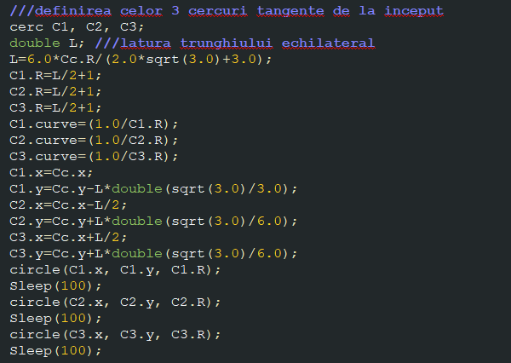

Raza cercurilor obținute va fi egala cu $\frac{L}{2}$.
Astfel, cunoscând raza și determinând coordonatele de la centru vom putea desena cercurile.

Slide 15
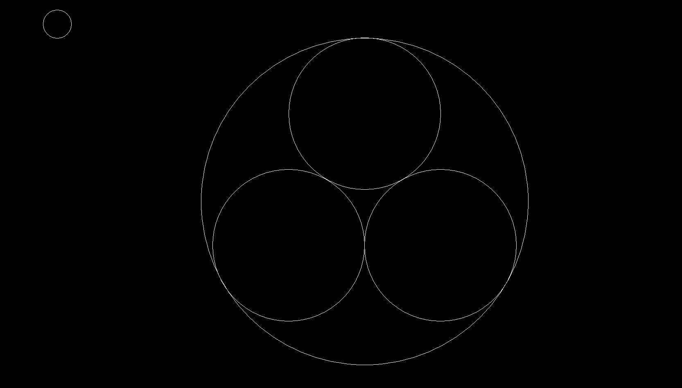
Rezultatul după acest pas

Slide 16
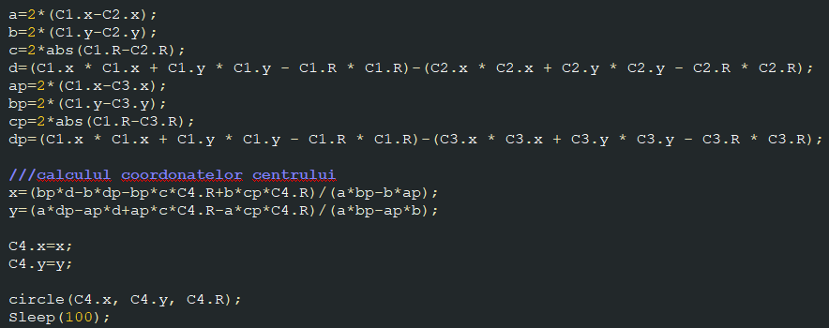
3. Implementarea noțiunilor matematice
Noțiunile matematice presupun calcule cu numere complexe. Aici pot apărea pierderi din cauza aproximărilor.
Implementarea Teoremei lui Descartes:
Implementarea Problemei lui Apollonius:

Slide 17
Construirea Funcțiilor
Noi am decis să construim 2 funcții recursive separate:
Prima are ca parametrii 3 cercuri tangente și conține 3 apeluri recursive de tip Apollo – cercul abia determinat cu câte un parametru. (Funcția Apollo)
Cea de-a doua are ca parametrii 2 cercuri tangente, cel de-al treilea fiind întotdeauna cercul circumscris. Din cauză că cercul circumscris le conține pe celelalte două, va avea semn opus în calculele matematice în cazul razei și al curbării. Funcția are 3 apeluri recursive, 2 de tip ApolloMargine și unul de tip Apollo – cercul abia determinat cu câte un parametru și cercul abia determinat cu ambii parametri. (Funcția ApolloMargine)

Slide 18
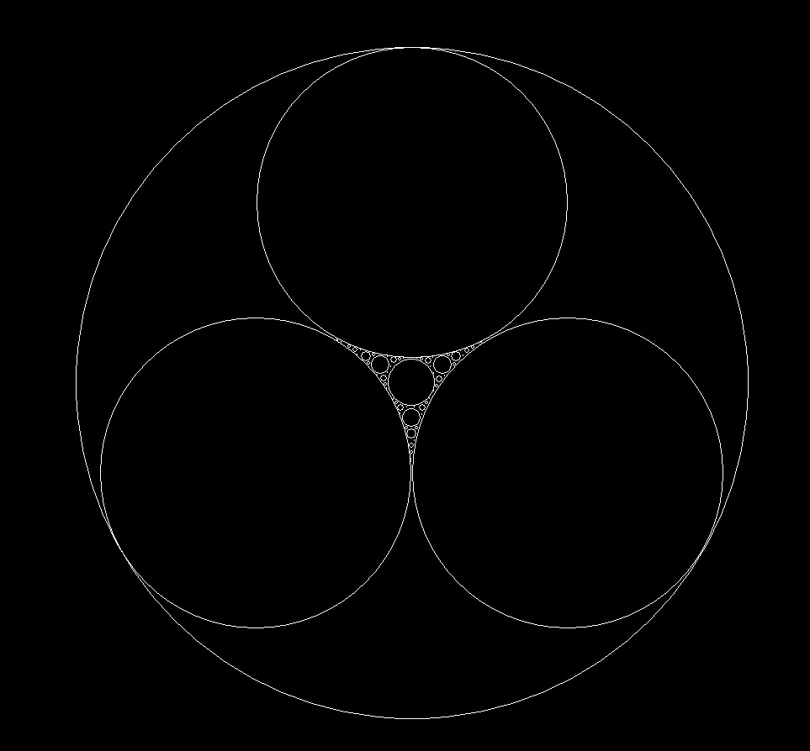
Fractalul obținut din funcția apollo

Slide 19
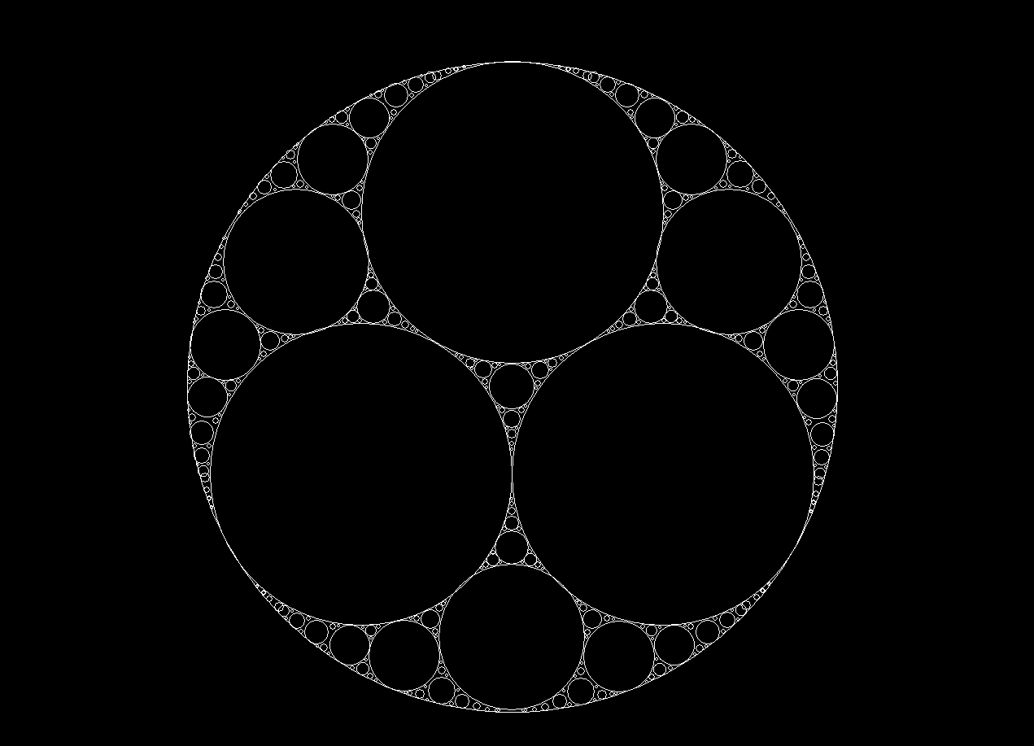
Fractalul Final

Slide 20
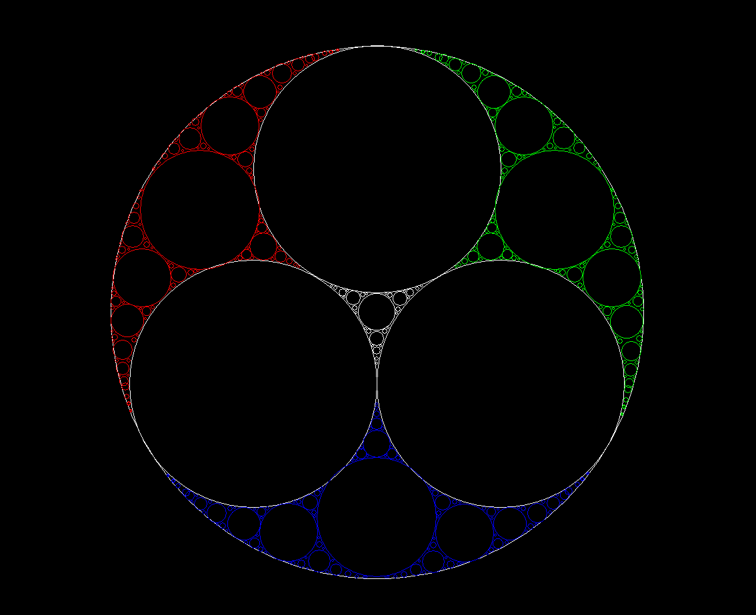

Slide 21
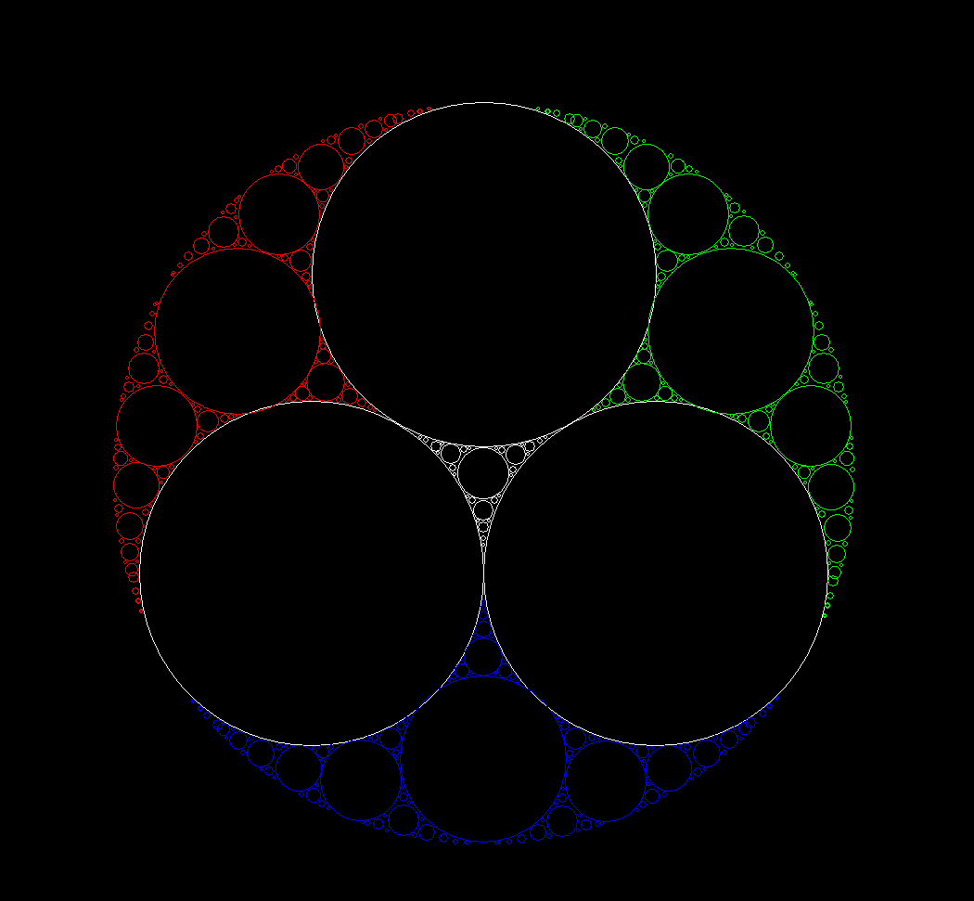

Slide 22
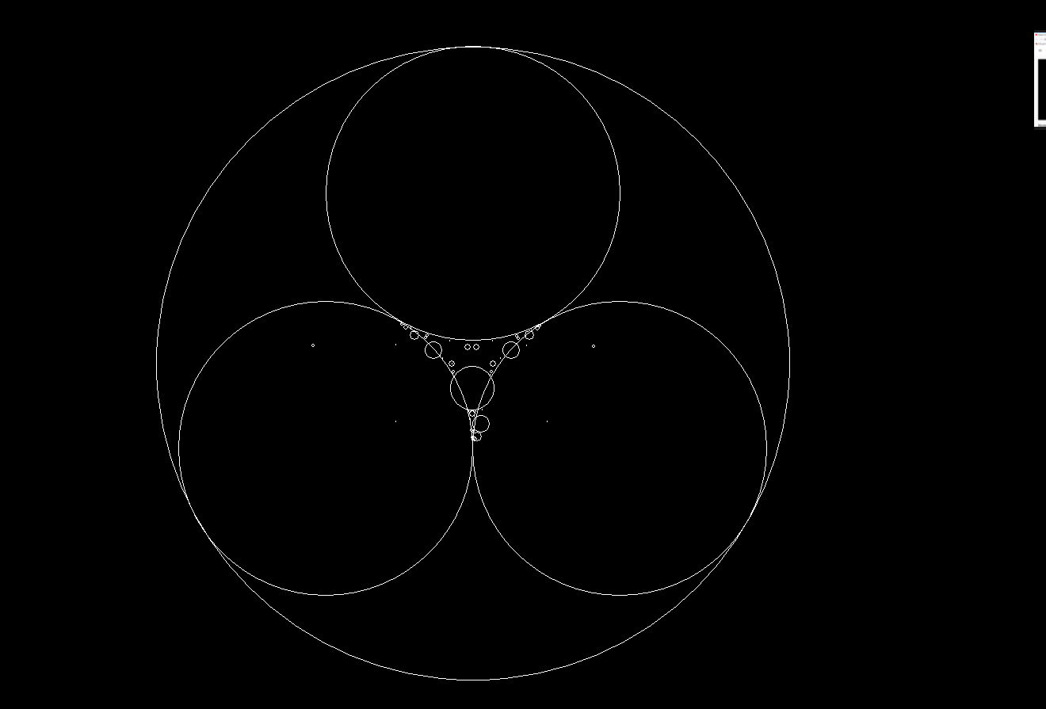
Gala Rușinii

Slide 23
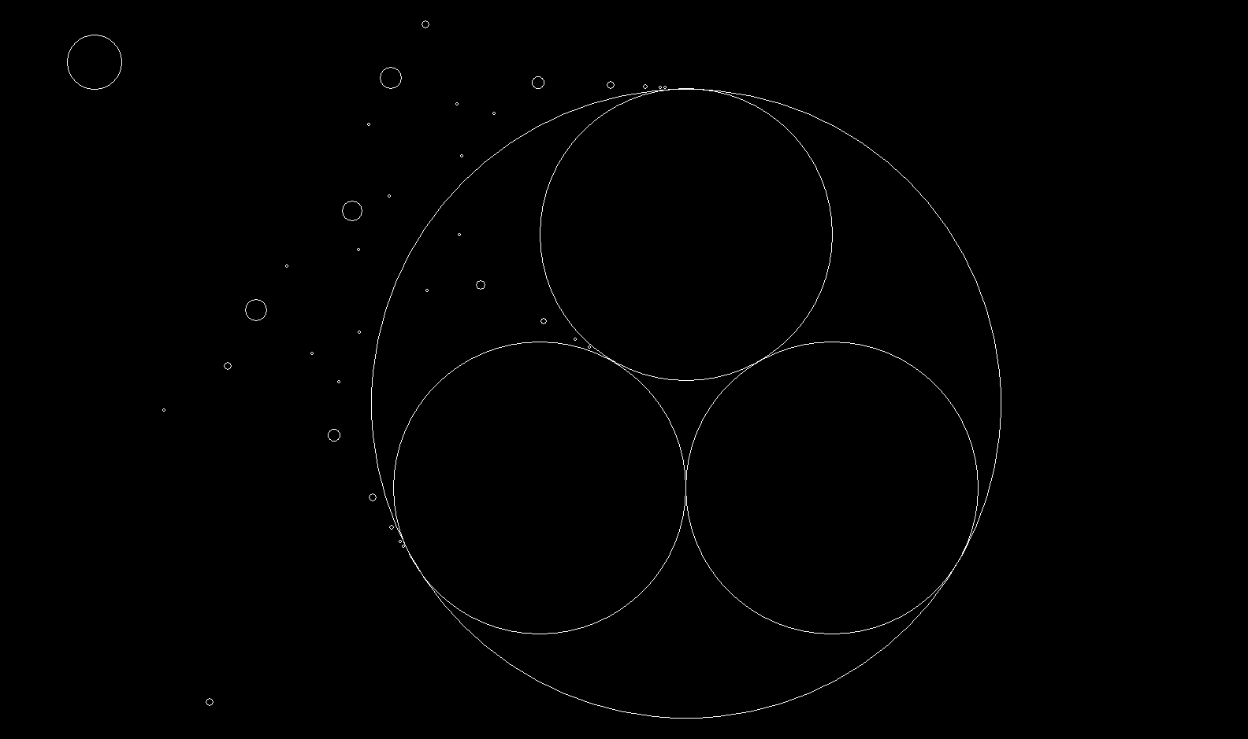

Slide 24
Bibliografie și resurse folosite
Rezolvarea Problemei Apolloniene: https://mathworld.wolfram.com/ApolloniusProblem.html
Teorema lui Descartes: https://ro.qaz.wiki/wiki/Descartes%27_theorem
Reprezentare Vizuală: https://www.jasondavies.com/apollonian-gasket/
Reprezentare Animată: https://mathworld.wolfram.com/ApollonianGasket.html
Cercurile lui Apollonius: https://mathworld.wolfram.com/ApolloniusCircle.html
Soddy Circles: https://mathworld.wolfram.com/SoddyCircles.html

Slide 25
Mulțumim pentru atenție!

